Slide 1



İLETİŞİM
BECERİLERİ
İletişim Nedir?
İletişimde Engeller
Sen Dili ve Ben Dili

Slide 2
İletişim Nedir?
kişiler arasında, duygu, düşünce, bilgi ve haberlerin, akla gelebilecek her türlü biçim ve yolla kişiden kişiye karşılıklı olarak aktarılması.
İletişim, kendini özgürce ve bütünüyle ifade edebilme sanatıdır. Kendimizi doğru anlatabilmek ve doğru anlayabilmek için etkili iletişim önemlidir.
İki kişi birbirinin farkına vardığı andan itibaren iletişim başlar. Yapılan veya yapılmayan bütün davranışların anlamı vardır.

Slide 3
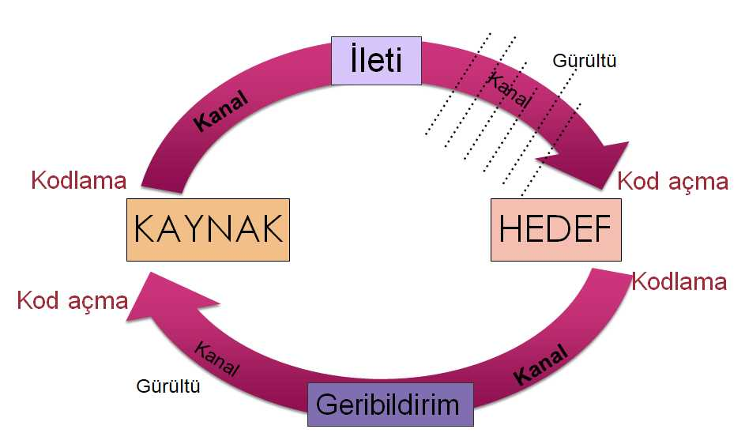

Slide 4
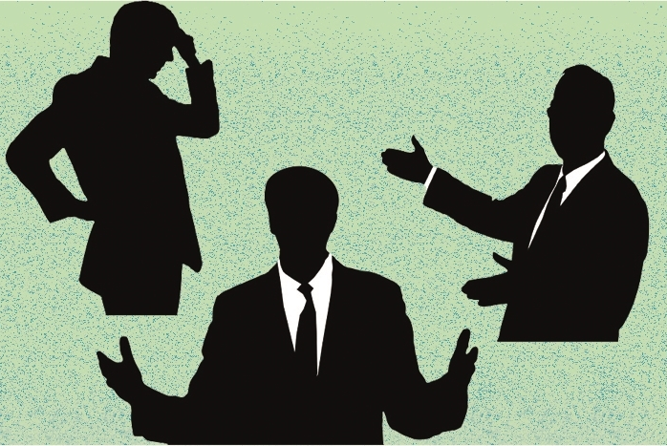
İletişim Türleri
Sözlü İletişim
Yazılı İletişim
Sözsüz İletişim
  Söz ve sözcük gerektirmeden, jest, mimik, göz kontağı vb. beden dili unsurlarıyla gerçekleştirilen iletişim şeklidir. Bazen sözlü iletişime gerek bırakmaması nedeniyle, bazen ise sözlü iletişimi güçlendirmek amacıyla kullanılır.

Slide 5

Etkili İletişim Neden Önemlidir?
Etkili iletişim, gerek günlük yaşamda, gerek okul hayatında ve hatta ileride meslek yaşamında da birçok avantaj elde etmemizi sağlar. Etkili iletişimle bireyler sosyal çevrelerinde kendilerini doğru ifade edebilecekleri için daha iyi ilişkiler kurar. İletişimin doğru şekilde kurulması yanlış anlamaların ve yanlış anlaşılmaların önüne geçeceği için gereksiz tartışmaları da önlemektedir. Huzurlu bir ortam sağlıklı kurulan iletişimle mümkün olur.
  Yanlış anlaşılmaların önüne geçilir.
  İkna kabiliyeti yükselir.
  Özgüvenli bir görüntü sağlar.
  Daha doğru kararlar alabilmemizi sağlar.

Slide 6
İletişim Engelleri
Fiziksel Engeller
  Çoğunlukla iletişim kanalıyla ilgili sorunlardır. Telefonla konuşurken kişinin mimiklerini görememek veya kalabalık bir ortamda gürültüden anlaşılamamak vs. sayılabilir.
Önyargılı Dinlemek
  Dinleyen kişinin mesajı veren kişi hakkında olan önyargıları iletişimin tamamen farklı yönlere kaymasına sebep olabilir.
Konuyla İlgilenmemek
  Verilen mesajın içeriğiyle ilgili olmamak da bir iletişim engelidir.
Psikolojik Faktörler
  Gerek mesajı veren gerek de dinleyen kişinin ruh hali, sağlık durumu, o anki düşünceleri iletişimde belirleyici faktör olabilir.

Slide 7
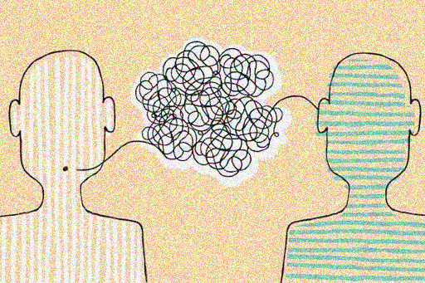
İletişim Engelleri
Mesaj İçeriğindeki Olumsuzluklar
  Emir Cümleleri Kullanma
  Yargılama
  Eleştirme
  Tehdit Etme Veya Şantaj Yapma
  Alay Edici Cümleler Kullanma
  Lakap Takma vb.
    mesajın içeriğinde bulunan bu öğeler iletişimi engeller.

Slide 8
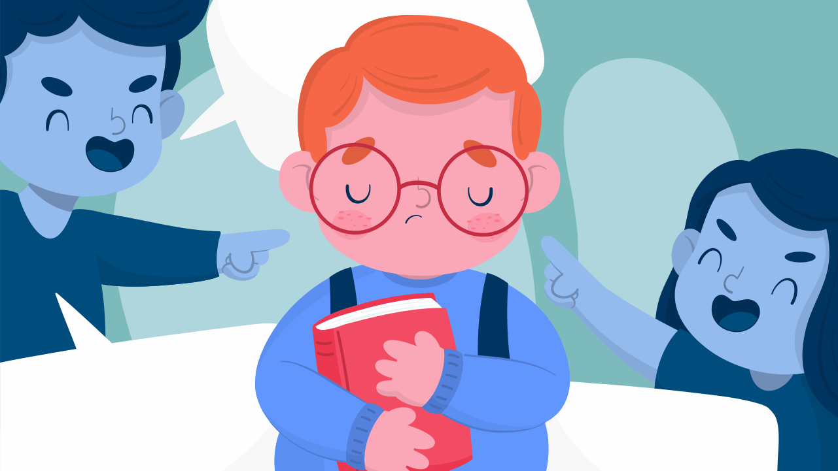
Sözel Zorbalık
Sözel zorbalık, isim takmayı ve diğer sözlü taciz türlerini içerir. Kelimeler insanın hayatında güçlü bir etkiye sahiptir. Zorbalık söz konusu olduğunda bazen, sözel zorbalık, fiziksel zorbalıktan uzun vadede daha derin yaralara neden olabilmektedir. Burada amaç, saldırgan olan kişiyi daha baskın göstermek için kurbanı küçük düşürmektir. Sözel zorbalığın özel gereksinimi olan veya belli bir farklılığı olan çocukları sıklıkla hedef aldığı görülmektedir. Sözel zorbalık ilk olarak hafif şekilde başlasa bile kısa sürede kurbana zarar veren sözlü şiddete dönüşebilmektedir. Ayrıca bu durum zamanla fiziksel zorbalığa doğru gidebilmektedir.

Slide 9
Sözel Zorbalık
Sözlü zorbalık çocukları çeşitli şekillerde etkiler. İlk olarak çocukların benlik imajını büyük ölçüde etkileyebilir ve bu durum yetişkinlikte de devam edebilir. Bu durum hayatları üzerindeki güç hissini kaybetmelerine bir süre sonra hakaretlere inanmaya başlamalarına ve kendilerini gerçekte olduklarından daha az küçük görmeye sebep olabilir. Bunun yanı sıra depresyon başta olmak üzere çeşitli duygusal, psikolojik sorunlara neden olabilir. Çocuğun okula odaklanmasını ve başarılı olmasını zorlaştırabilir. Sosyal anlamda hem aile içi hem de arkadaşlarıyla olan ilişkilerinde sıkıntılar yaşamasına neden olabilir. Eğer aile veya yakın arkadaş çevresinden gelirse, çocuk bundan kaçmanın bir yolunu bulamayabilir ve dünyayı düşmanca bir yer olarak algılamaya başlayabilir. Sözel zorbalığı görmek daha zordur ve bu durum fark edilemeyip kontrolsüz bırakılırsa zorbalığın duygusal yükü kurbanın pes edip intihara yönelmesine sebep olabilir.

Slide 10

Dinleme Becerisi
Etkili iletişimin ilk basamağı öncelikle karşımızdaki kişiyi dinlemeyi bilmektir. Dinleme, doğru anlamanın ve doğru mesajlar verebilmenin ilk adımıdır. Ayrıca karşınızdaki kişiyi dinlemeden, onun da sizin mesajlarını dinlemesini bekleyemezsiniz.
Etkili bir dinleme için;
  Konuşma bırakılmalıdır. Kimse konuşarak dinleyemez.
  Konuşan kişiyle dönerek göz teması kurulmalıdır. (Beden Dili)
  Konuşan kişinin dikkati dağıtılmamalıdır.
  Sabırlı olunmalıdır.
  Cevap vermek için değil, anlamak için dinlenmelidir. Empati kurulmaya çalışılmalıdır.
Kısaca, konuşan kişiye sizin onu dinlediğinizi ve anladığınızı –en azından anlamaya çalıştığınızı– belli etmeniz gerekmektedir.

Slide 11
Empatik Dinleme
Empati; bir kişinin kendisini duygu ve düşüncelerinden soyutlayarak bir başkasının inançlarını, arzularını ve özellikle duygularını farkına varabilme ve anlayabilme yeteneğidir. Kişi karşısındakini o kadar iyi anlar ki onun gibi hissetmeye başlar, kendini onunla özdeşleştirir.
Empatik dinleme ise, karşımızda konuşan kişiyi anlamak isteğiyle dinlemeyi ifade eder.
  Anlatılan her şeyin bizimle ilgili olmadığını fark etmeliyiz.
  Eleştiriden/yargılayıcı ifadelerden kaçınmalıyız.
  Doğru anladığımızı teyit etmeli, ona göre tepki vermeliyiz.
  Bizden ne istendiğini iyi anlamalıyız. (Tavsiye istemiyorsa tavsiye vermemeliyiz vb.)

Slide 12
Etkili Mesaj Gönderme
Verdiğimiz mesajın doğru, net ve anlaşılır olması için hem ses tonuna hem de beden diline dikkat etmemiz gerekir. Beden dili veya ses tonu mesajın içeriğiyle uyuşmazsa iletişim bozulur.
Ayrıca kullandığımız sözcükleri özenle seçmek ve doğru kullanmak da mesajın daha doğru gitmesini sağlar.
  Örneğin; arkadaşınıza bir konuda «sorun değil» diyebilirsiniz, ancak yüz ifadenizden ve duruşunuzdan bir problem olduğu anlaşılabilir.

Slide 13

‘Nezaket’
Nezaket kuralları, ahlak kuralları da olarak bilinir, insanların uyması gereken, toplum refahını sağlayan yazılı olmayan kurallardır. Davranışlarımızda olmamız gerektiği gibi dilimizde de nezaketi elden bırakmamamız etkili bir iletişim için vazgeçilmezdir.
  Merhaba, Günaydın, İyi Günler/Akşamlar gibi kelimeleri karşımızdaki insandan esirgememeliyiz.
  Gerektiğinde özür dilemeyi bilmeli, Pardon, Kusura Bakma gibi kelimeleri kullanmalıyız.
  Teşekkür ederim, Rica ederim, Çok Yaşa, Hep Birlikte, Siz de Görün, Geçmiş Olsun, Hayırlı olsun vb. ifadeleri kullanmaktan kaçınmamalıyız.
  Karşımızdaki kişiden bir isteğimiz olduğunda «Lütfen» kelimesini kullanmayı unutmamalıyız.
  İyi ki Varsın, İyi ki Bizimlesin gibi karşımızdaki değer verdiğimiz insanları mutlu edecek ifadeleri de bol bol kullanabiliriz.

Slide 14
Sen Dili ve Ben Dili
İletişimde sen dili ve ben dili denilen iki olgu bulunmaktadır. Sen Dili, daha çok karşıdaki kişinin kişiliğine yönelik, çoğunlukla suçlayıcı, çözüme pek katkısı olmayan bir iletişim şeklidir.
Ben Dili ise davranışa yönelik, suçlamaya değil davranışı değiştirme isteğine yönelik, kendimizi daha fazla iletişime dahil ettiğimiz iletişim şeklidir.
Sen Dili | Ben Dili
Kişiliğe yöneliktir. | Davranışa yöneliktir.
Karşımızdaki ile ilgili bir şeyler söyler. | Kendimizle ilgili bir şeyler söyler.
Benlik algısına saldırır. | Benlik algısını olumlu etkiler.
Öfke, nefret vb. duygular oluşturur. | Söylenene yardım isteği doğurur.
Çekingen/Saldırganlığa sebep olur. | Güvenli ortam oluşturmaya yardımcı olur.

Slide 15
Örnek olarak…
Hep geç kalıyorsun!
Çok tembelsin.
Odanı toplamaya devam et.
Geldiğimde seni görmeyince endişeleniyorum.
Derslerinde başarısız olman beni üzüyor.
Odanın temiz ve düzenli olması beni mutlu ediyor.
Odanı temiz tutuyor olmanı takdir ediyorum.
Sizler de kendi örneklerinizi verebilirsiniz…

Slide 16

Dinlediğiniz İçin Teşekkürler!

